Slide 1

ФИЛИАЛ ГОСУДАРСТВЕННОГО БЮДЖЕТНОГО УЧРЕЖДЕНИЯ
ЯМАЛО–НЕНЕЦКОГО АВТОНОМНОГО ОКРУГА
«ЦЕНТР СОЦИАЛЬНОГО ОБСЛУЖИВАНИЯ НАСЕЛЕНИЯ «ГАРМОНИЯ»
В ПУРОВСКОМ РАЙОНЕ»
«НЕЙРОПСИХОЛОГИЧЕСКИЙ ПОДХОД, КАК ЗНАЧИМЫЙ ПРИЕМ В КОРРЕКЦИОННО-РАЗВИВАЮЩЕЙ РАБОТЕ ЛОГОПЕДА»
Анастасия Михайловна Дешевицина
Логопед
г. Тарко-Сале, 2026 год

Slide 2
Нейропсихологический подход — значимый инструмент в коррекционно-развивающей работе логопеда, так как он позволяет глубже понять механизмы речевых нарушений, выявить их причины и разработать индивидуальные стратегии коррекции. Этот подход основан на изучении взаимосвязи между функциями мозга и речевыми навыками, а также на понимании структурно-функциональной организации мозга.
Основные принципы нейропсихологического подхода
Изучение структуры и функций мозга. Логопед анализирует, какие области мозга отвечают за различные аспекты речевой деятельности, и использует эти знания для проведения коррекционных занятий.
Индивидуальный характер. Каждый ребёнок имеет уникальные особенности функционирования мозга, поэтому методы работы адаптируются под конкретные потребности.
Комплексное воздействие. Коррекционная работа направлена не только на речь, но и на другие когнитивные функции (внимание, память, мышление), а также на двигательную сферу (общую и мелкую моторику).
Использование знаний о мозговых механизмах психических процессов. Это позволяет глубже понять природу нарушений и выбрать соответствующие методы коррекции.

Slide 3
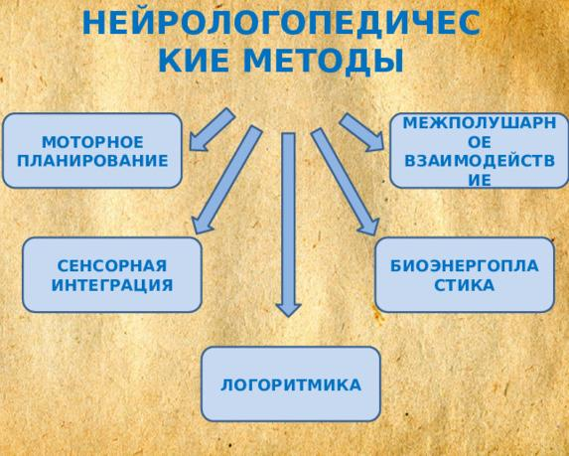
Нейропсихологический подход — значимый инструмент в коррекционно-развивающей работе логопеда, так как он позволяет глубже понять механизмы речевых нарушений, выявить их причины и разработать индивидуальные стратегии коррекции. Этот подход основан на изучении взаимосвязи между функциями мозга и речевыми навыками, а также на понимании структурно-функциональной организации озга.

Slide 4
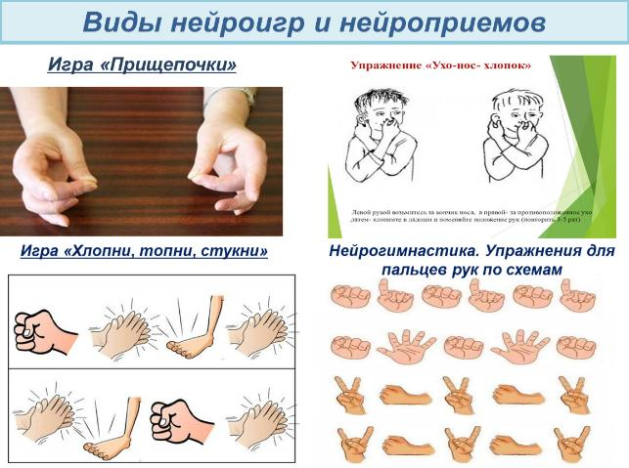
Нейроприёмы в логопедии — это методы и упражнения, которые используют знания о работе мозга и его связи с речевыми функциями для коррекции нарушений. Они помогают развивать речь, улучшать когнитивные процессы (память, внимание, мышление), синхронизировать работу полушарий, развивать моторику и другие навыки.

Slide 5
Нейроприёмы в логопедии
Биоэнергопластика. Объединяет движения артикуляционного аппарата и рук. При выполнении артикуляционных упражнений ребёнок сопровождает их движениями одной или обеих рук. Это способствует развитию координации движений пальцев, памяти и произвольного внимания, а также усиливает импульсы от языка к коре головного мозга.
Межполушарное взаимодействие. Упражнения, которые активизируют оба полушария мозга. Например, ребёнок последовательно выполняет графические задания только левой, только правой, а затем обеими руками одновременно. Это улучшает мыслительную деятельность, повышает память, устойчивость внимания и облегчает процесс письма.
Нейрогимнастика (двигательная нейропсихологическая коррекция, сенсомоторная коррекция). Немедикаментозный метод, который включает взаимодействие мышления и движения. Упражнения стимулируют определённые области мозга, развивают координацию движений, психофизические функции, силу, равновесие, гибкость и пластичность нервных процессов.
Кинезиологические упражнения. Направлены на развитие межполушарного взаимодействия, улучшение умственной деятельности, синхронизацию работы полушарий, запоминание, повышение стойкости внимания, улучшение процесса письма. Примеры: «Колечко», «Кулак-ребро-ладонь», «Лезгинка», «Ухо-нос», «Зеркальное рисование».
Сенсорная интеграция. Стимулирует все органы чувств, активизирует познание, развивает речь и коррекцию поведения. Игры с сенсорными пособиями помогают заинтересовать, отвлечь и расслабить ребёнка.
Логоритмика. Сочетает речь с ритмическими движениями, что способствует развитию речи, внимания, памяти и моторики.
Двуручные упражнения. Например, одновременное рисование двумя руками, выкладывание узоров из камней, пуговиц, букв при дифференциации звуков.
Упражнения с мячами. Например, на звук «Ш» — отбивать мяч правой рукой, на звук «Ж» — левой. Или перебрасывание мяча из рук в руки с проговариванием скороговорок.

Slide 6
Нейроигры — это специальные игровые комплексы, которые используют принципы нейропсихологии для стимуляции когнитивных процессов, развития межполушарного взаимодействия и формирования новых нейронных связей в мозге ребёнка. Они сочетают двигательную активность, слуховое или зрительное восприятие, координацию и переключение между действиями, что помогает тренировать важные навыки, полезные в учёбе и повседневной жизни.
Преимущества нейропсихологических приёмов в логопедии
Увлекательная форма обучения. В игровой форме обучение становится интереснее, что повышает вовлечённость и мотивацию.
Многофункциональность. Нейропсихологические игры и упражнения могут решать несколько задач одновременно: закреплять поставленные звуки, развивать общую моторику, коммуникативные навыки.
Индивидуальный подход. Логопед может адаптировать методы работы с учётом особенностей каждого ребёнка и структуры его мозга.
Возможность углублённой диагностики. Нейропсихологический подход помогает выявить причины речевых нарушений и разработать индивидуальную программу коррекции.

Slide 7
Рекомендации по использованию нейроприёмов
Учитывать возраст и уровень развития ребёнка. Подбирать игры и упражнения в зависимости от возраста и речевого развития.
Обеспечить комфортные условия для занятий: минимальное количество отвлекающих факторов, удобное место.
Оптимально проводить занятия 2–3 раза в неделю.
Играть вместе с ребёнком, включать элементы соревнования или сотрудничества.

Slide 8
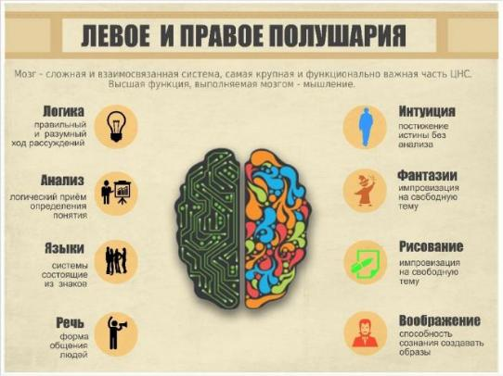
Дети с речевыми нарушениями часто бывают с неустойчивой психикой, у них наблюдаются нестабильное психоэмоциональное состояние, пониженная работоспособность и быстрая утомляемость. Использование в логопедической практике инновационных технологий служит эффективным дополнением к общепринятым и наиболее популярным классическим методикам.
Единство мозга складывается из согласованной деятельности двух его полушарий, тесно связанных между собой системой нервных волокон. Благодаря межполушарным взаимодействиям осуществляется передача информации из одного полушария в другое, обеспечивается целостность и координация работы мозга.

Slide 9
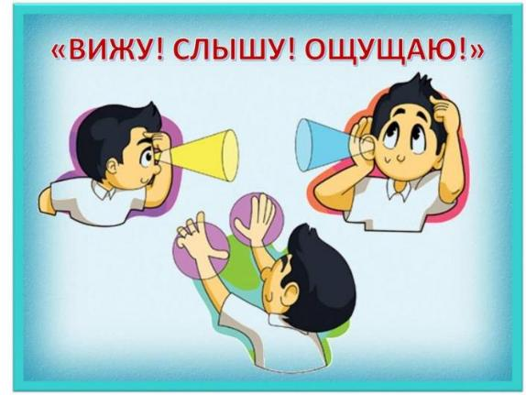
По последним данным неврологов для успешного обучения важно не лечение, а именно обучение (вижу, слышу, чувствую). Т.е. в работу с детьми с ОВЗ надо включать как можно больше анализаторов одновременно.
Для мозга ребенка любое движение отзывается образованием каскада нейронных связей между полушариями, отделами мозга. Повышается стрессоустойчивость, улучшается мыслительная деятельность, память, внимание, речь. Облегчается процесс обучения чтению и письму.

Slide 10
Нейропсихологические упражнения (нейроигры)−это эффективная методика, позволяющая без использования медикаментов, помочь детям при нескольких видах нарушений.
Использование нейроигр и упражнений способствует преодолению и коррекции имеющихся у детей нарушений: интеллектуальных, речевых, двигательных, поведенческих расстройств, способствует созданию базы для успешного преодоления психоречевых нарушений, даёт возможность логопедам более качественно вести свою работу.
Не остаются в стороне нейротренажеры, такие как: нейроскакалка, нейровосьмерка, балансиры, развивающие межполушарные связи, скорость реакции, способность к быстрому переключению внимания. Тренажеры развивают способность удерживать в голове и выполнять несколько действий одновременно, согласовывая их в общем ритме. При этом мозг насыщается кислородом, поднимается энергетический тонус, улучшается концентрация внимания и скорость переключения мыслительных процессов.

Slide 11
Предложенные нейропсихологические игры и приёмы, я использую в работе с детьми на индивидуальных, подгрупповых и фронтальных занятиях, в режимных моментах. Тем самым решаю сразу несколько коррекционных задач:
автоматизирую и дифференцирую звуки,
обогащаю словарный запас,
совершенствую грамматический строй,
слоговую структуру речи;
развиваю память, внимание, мышление;
улучшаем физические показатели.

Slide 12
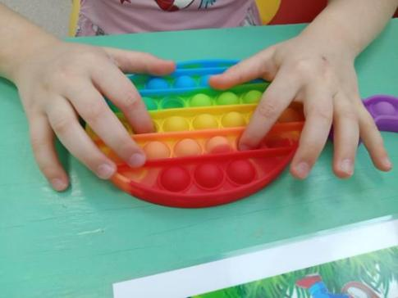
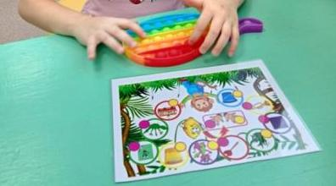
Автоматизация звуков с использованием игрушки Поп-Ит

Slide 13
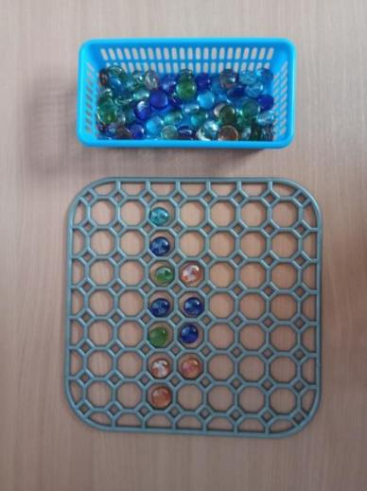
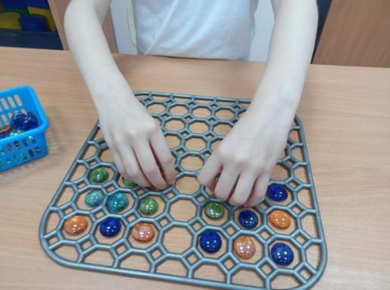
Камешки Марблс

Slide 14
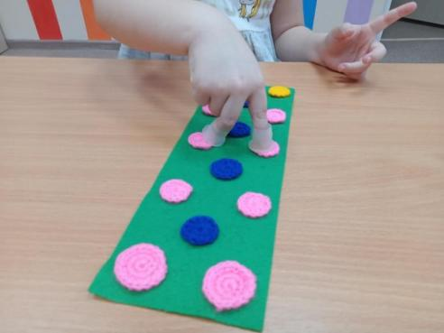
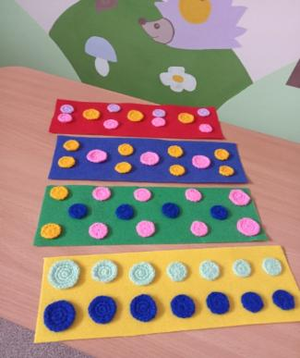
Нейродорожки – имеют различную текстуру: мягкие вязаные, колючие, шершавые…

Slide 15
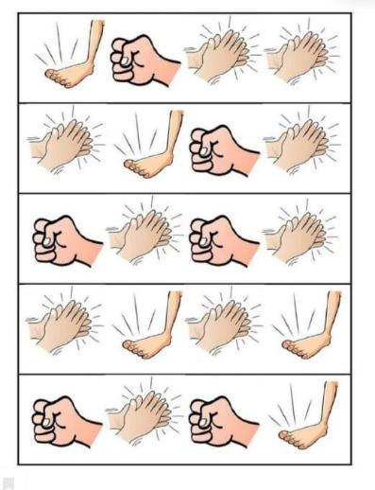
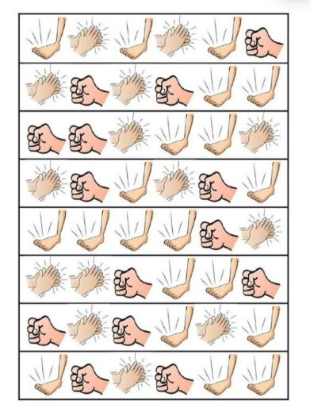
Игра «Топ – хлоп – шлеп»

Slide 16
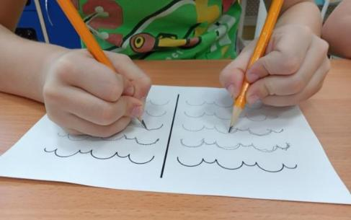
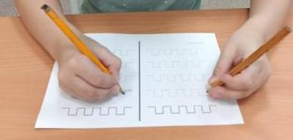
Симметричные рисунки или двуручное рисование

Slide 17
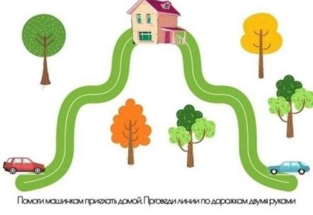
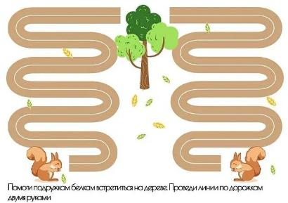
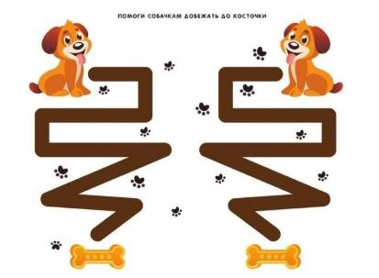
Нейродорожки

Slide 18
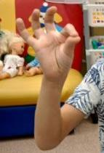
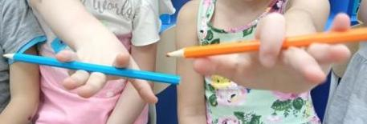
Игры с пальчиками «Колечко», «Веселый карандаш»

Slide 19
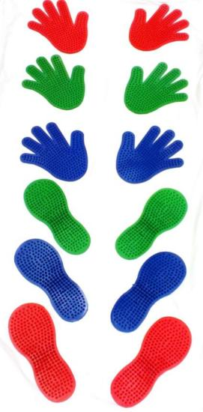
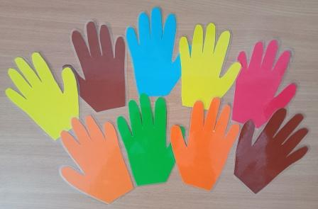
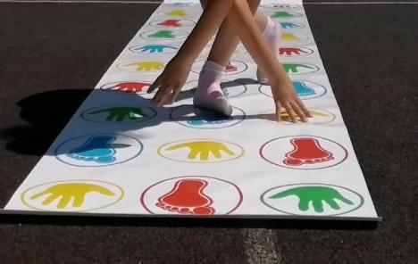
Веселые ладошки и следы.

Slide 20
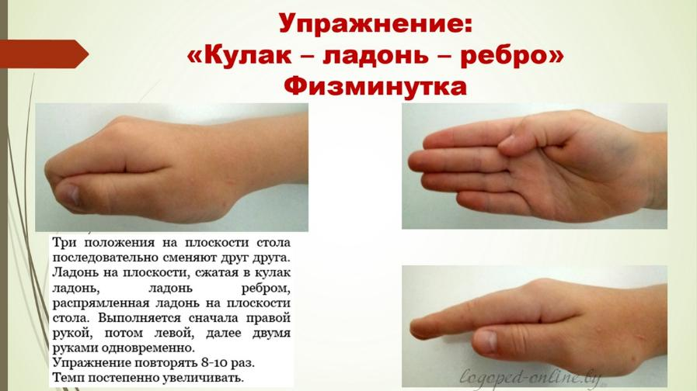
Кулак – ребро – ладонь
(кинезиологические упражнения)

Slide 21
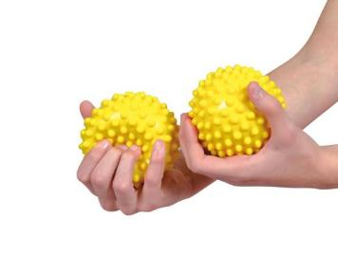
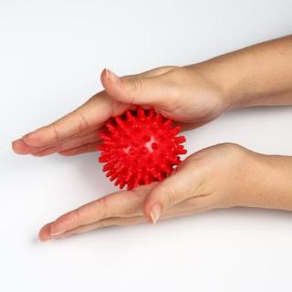
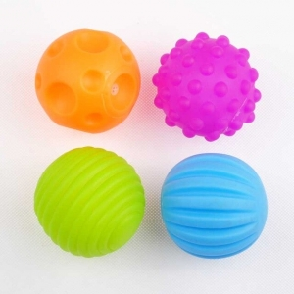
Игры с мячами различной фактуры
– перекладывание (перекатывание) из правой руки в левую;
– передача соседу и наоборот;
– перекрёстные движения (правая рука сверху, затем левая);
– броски вниз двумя руками, вверх двумя руками;
– броски вниз правой, левой рукой, используя разные виды захвата при броске ловле мяча.

Slide 22
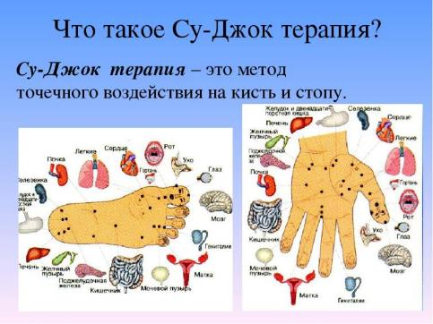
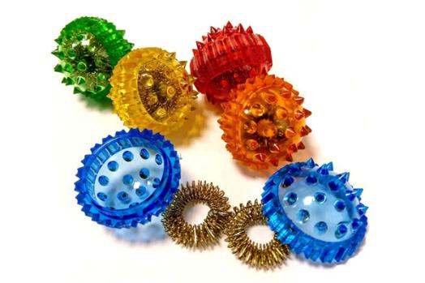
Игры с мячиками Су-джок

Slide 23
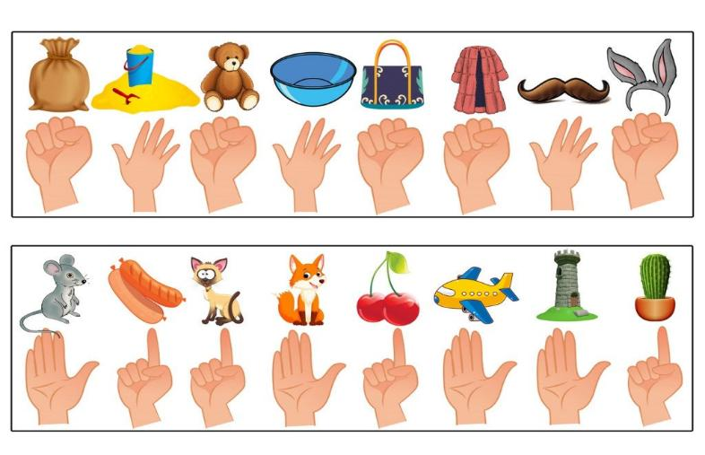
Нейроупражнения с пальчиками
(жесты)

Slide 24
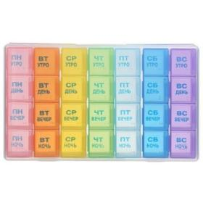
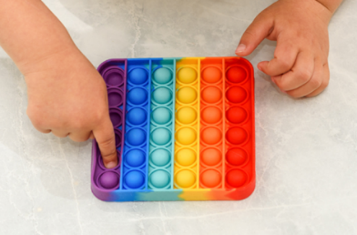
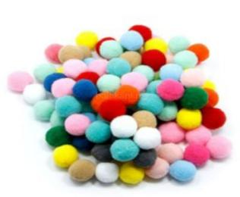
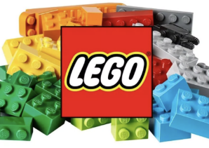
Придумываем различные новинки.
ПОП-ИТ: Автоматизация звуков, отработка слоговой структуры слов.
Помпоны: цвета,счет,автоматизация
Таблетница: временные и пространственные отношения
Нейродорожки для подгрупповых занятий, выполненные на обоях
ЛЕГО: анализ слов, предложений

Slide 25
Спасибо за внимание!

